Slide 1
UNIVERSITE MOHAMED LAMINE DEBAGHINE –SETIF-2
FACULTÉ DES LETTRES ET DES LANGUES
DÉPARTEMENT DE FRANÇAIS
COURS INTRODUCTIF
AIRE CULTURELLE QUÉBÉCOISE
Dr. Ismail SLIMANI
Université de Sétif-1
Laboratoire SACER/Université de Mostaganem

Slide 2
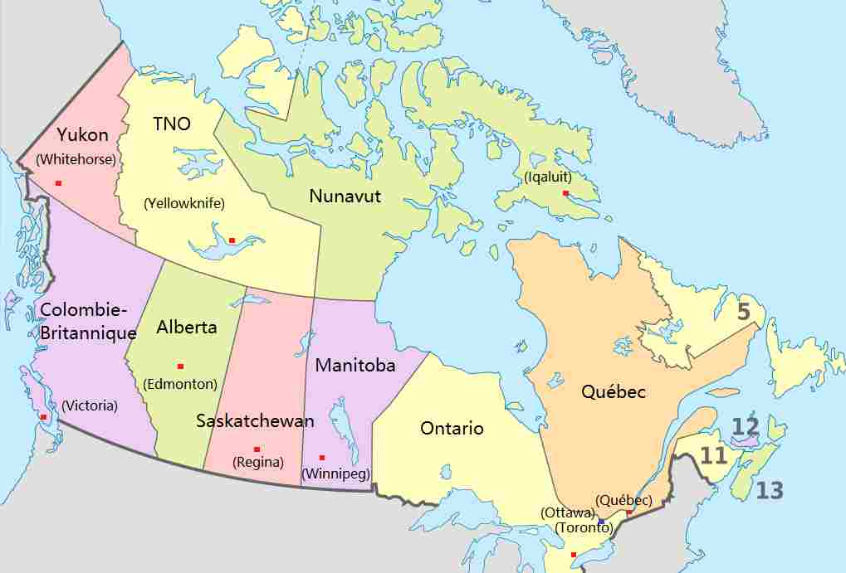
TERRITOIRE DU CANADA

Slide 3
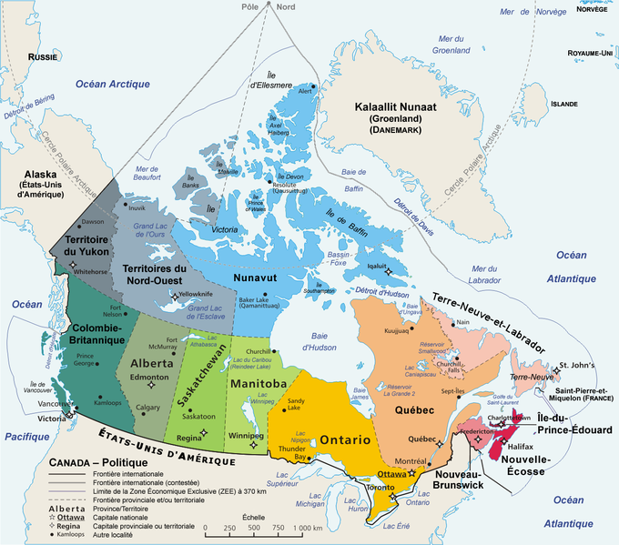

Slide 4
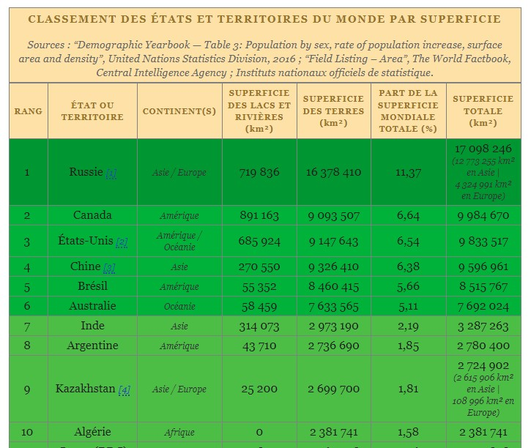

Slide 5
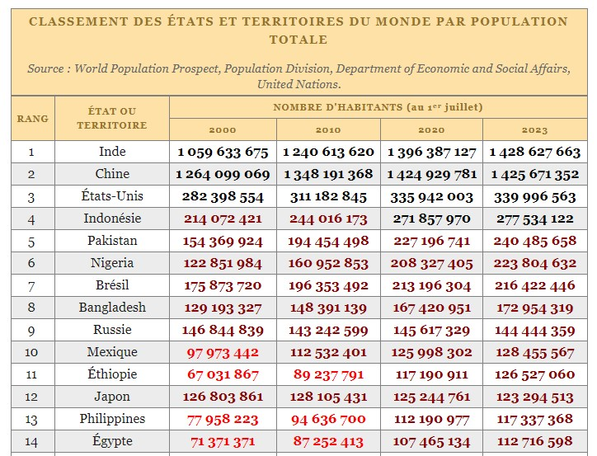

Slide 6
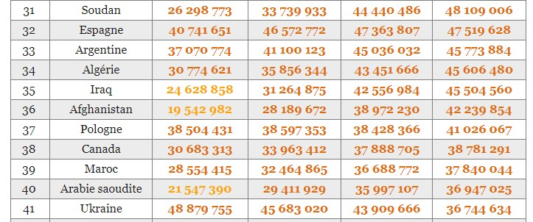

Slide 7
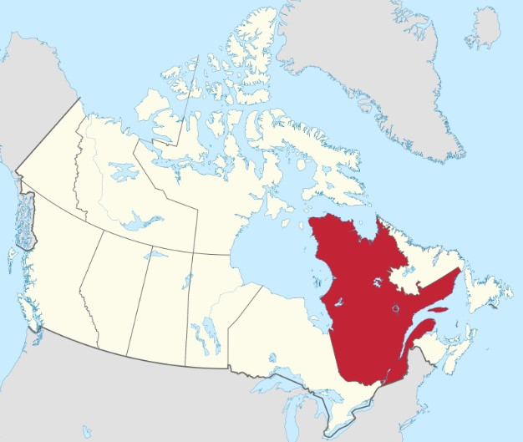
Territoire du Québec

Slide 8
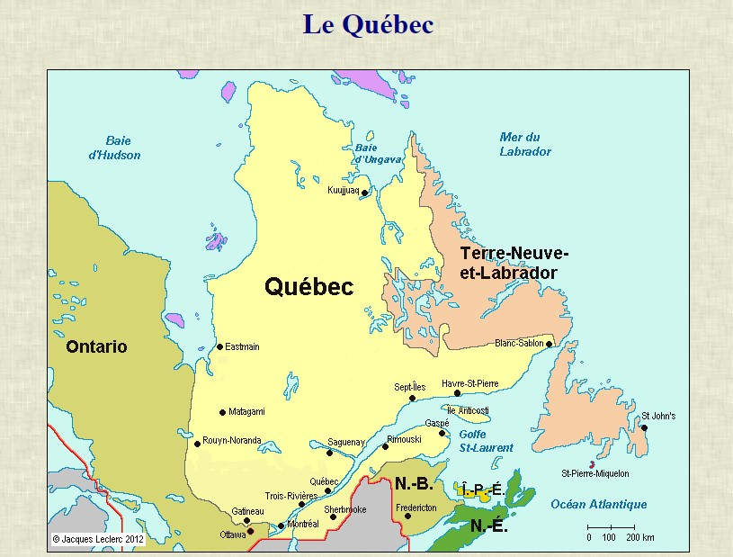

Slide 9
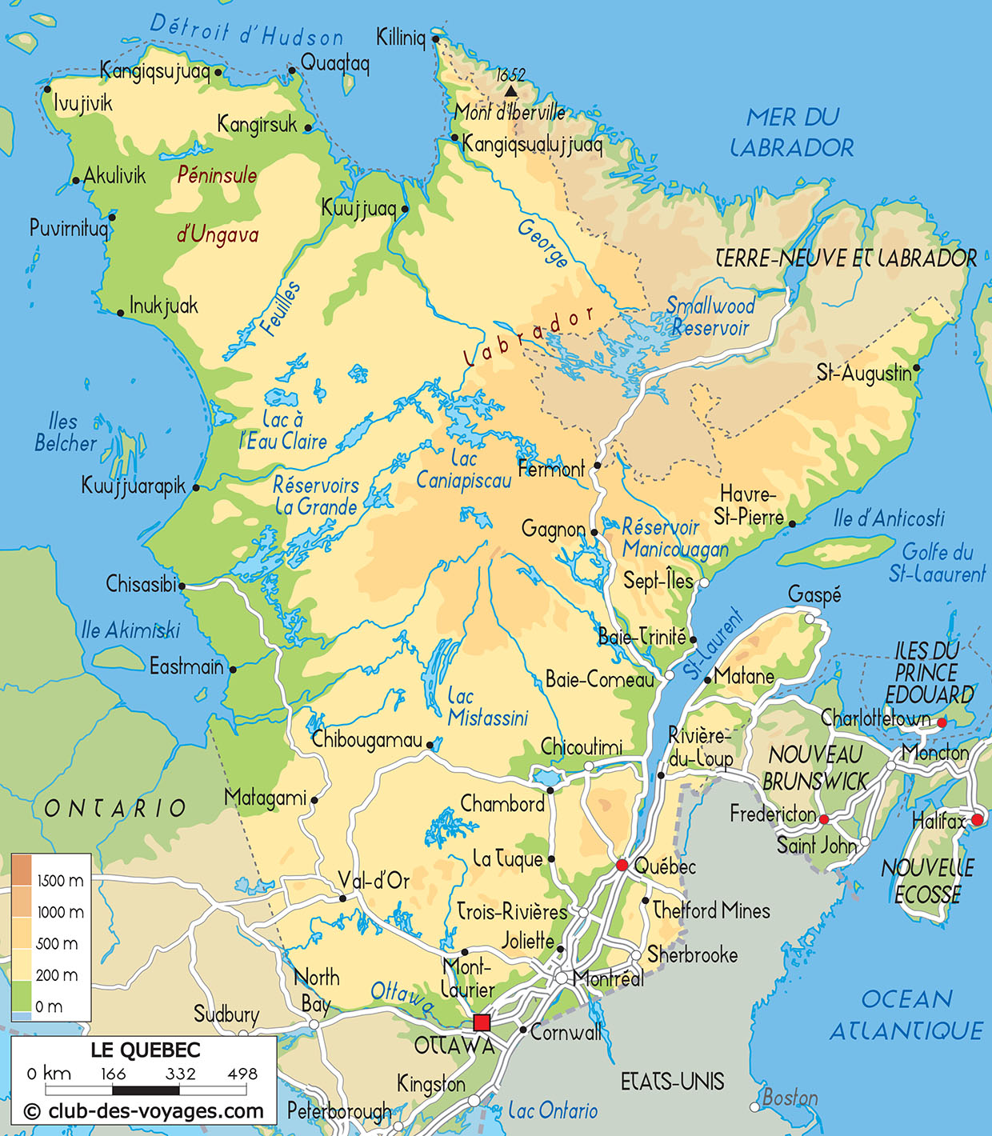

Slide 10
Emblèmes du Québec

Slide 11
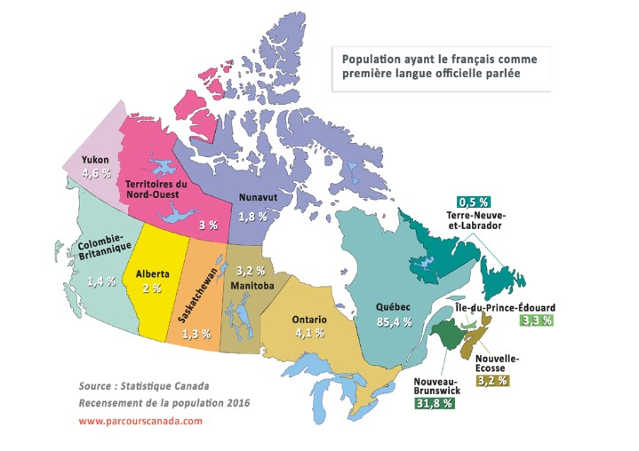
Territoire Francophone

